Slide 1
স্বাগতম

Slide 2
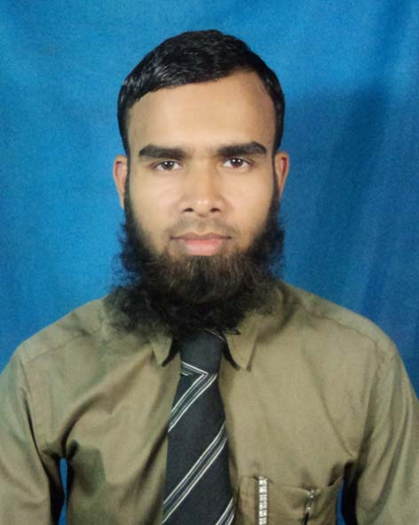
পরিচিতি
শিক্ষক পরিচিতি
পাঠ পরিচিতি
শ্রেণিঃ ষষ্ঠ
অধ্যায়ঃ দ্বিতীয়
পাঠঃ প্রসেসর
মামুনুর রশিদ
সহকারী শিক্ষক
আছিম বহুমূখী উচ্চ বিদ্যালয়
আছিম,ফুলবাড়ীয়া,ময়মনসিংহ

Slide 3
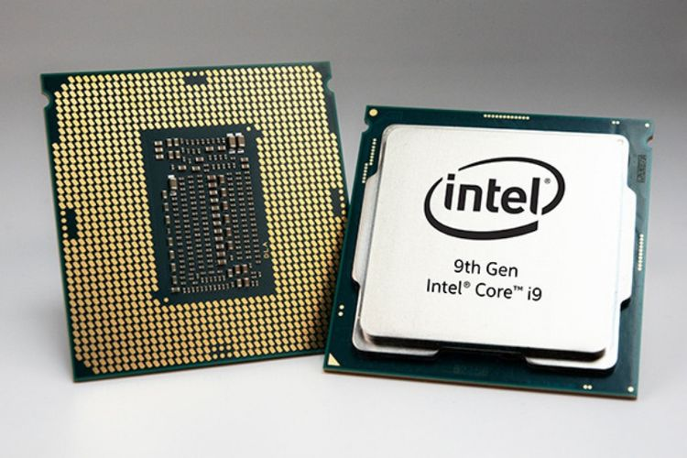
নিচের ছবি গুলো লক্ষ্য কর এবং অনুমান কর আজকের পাঠের শিরোনাম কি হতে পারে?

Slide 4
আজকের পাঠের বিষয়বস্তু হলো
প্রসেসর

Slide 5
শিখন ফল
এ পাঠ শেষে শিক্ষার্থীরা...
১। প্রসেসর সম্পর্কে জানতে পারবে;
২। মাদারবোর্ড ও প্রসেসরের ব্যাখ্যা করতে পারবে এবং
৩। মাদাবোর্ডে যেসব খুঁটিনাটি আছে তার গুরুত্ব বিশ্লেষণ করতে পারবে।

Slide 6
উপস্থাপনঃ
কম্পিউটারের মধ্যে যে অংশটা সবচেয়ে গুরুত্বপূর্ণ তা হচ্ছে প্রসেসর ।
আমরা যদি একটা কম্পিউটারকে খুলে ফেলি তাহলে সাধারণত একটা বোর্ডকে দেখতে পাব যেখানে অসংখ্য খুঁটিনাটি লাগানো আছে।এই বোর্ডটার নাম মাদারবোর্ড।
মাদারবোর্ডের ডিভাইসগুলর মাঝে আমরা দেখতে পাব একটা বেশ বড় ডিভাইস।সেটাই প্রসেসর।

Slide 7
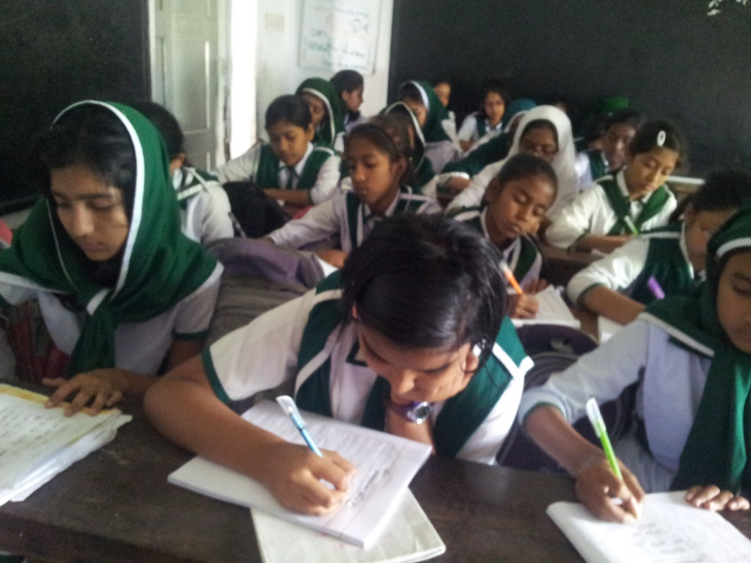
একক কাজ
প্রসেসরের কাজ কি ?

Slide 8
এখন তোমরা কয়েকটি প্রসেসর ও মাদারবোর্ডের সম্ভাব্য ছবি দেখতে পারবে-

Slide 9
মাদারবোর্ডে যেসব ইলেক্ট্রনিক্স খুঁটিনাটি আছে তার মধ্যে সবচেয়ে বড় ও গুরুত্বপূর্ণ হচ্ছে প্রসেসর ।
মাদারবোর্ডের সবচেয়ে বড় ডিভাইস হল প্রসেসর।যার উপর রীতিমত একটা ফ্যান লাগানো থাকে।

Slide 10
মাদারবোর্ডে লাগানো একটি প্রসেসর।
একটি মাদারবোর্ড

Slide 11
ফ্যান লাগানো একটি মাদারবোর্ড।
ফ্যান এবং প্রসেসর ছাড়া একটি মাদারবোর্ড।

Slide 12
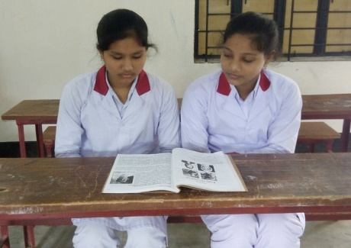
জোড়ায় কাজ
মাদারবোর্ডকে কেন মা বলা হয় ?

Slide 13
মূল্যায়ন
১। প্রসেসরের দুটি ব্যবহার লিখ ?
২। মাদারবোর্ডে যে বড় ডিভাইস দেখতে পাই সেটি কি ?
৩। প্রসেসরের উপর ফ্যান না লাগালে কি ধরনের ক্ষতি হতে পারে বর্ণনা কর ?

Slide 14
দলীয় কাজ
“প্রসেসর ছাড়া কম্পিউটার অচল” ব্যাখ্যা কর ?

Slide 15
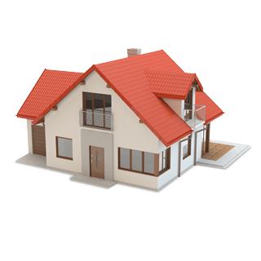
বাড়ির কাজ
মাদারবোর্ড ও প্রসেসর কম্পিউটারের সবচেয়ে গুরুত্বপূর্ণ ডিভাইস এ সম্পর্কে ৫ টি বাক্য লিখে নিয়ে আসবে।

Slide 16
ধন্যবাদ

